Slide 1
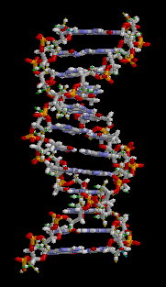
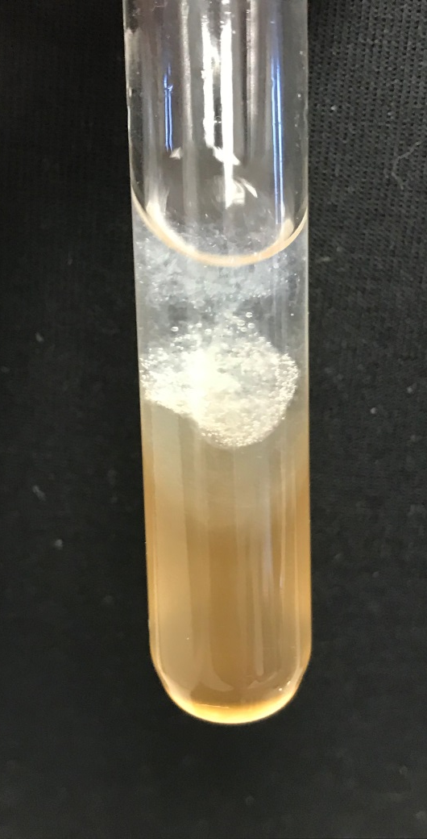
Extraction de l’ADN des cellules de banane
Carla Millange-Sobrino et Morgane Baillavoine
Notes:
1

Slide 2
Sommaire
• Le matériel
• Les étapes
• Le résultat
Notes:
2

Slide 3
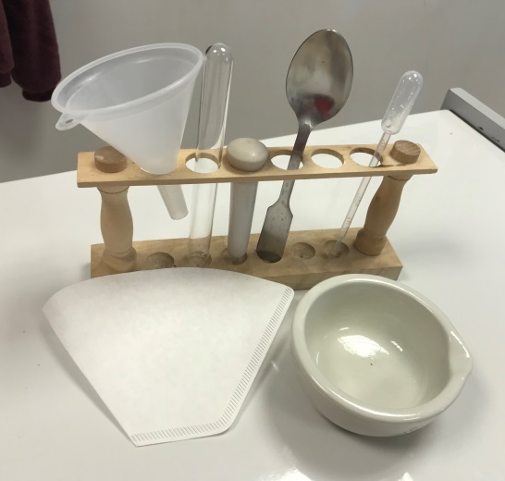
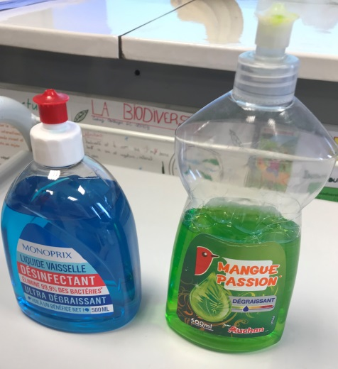
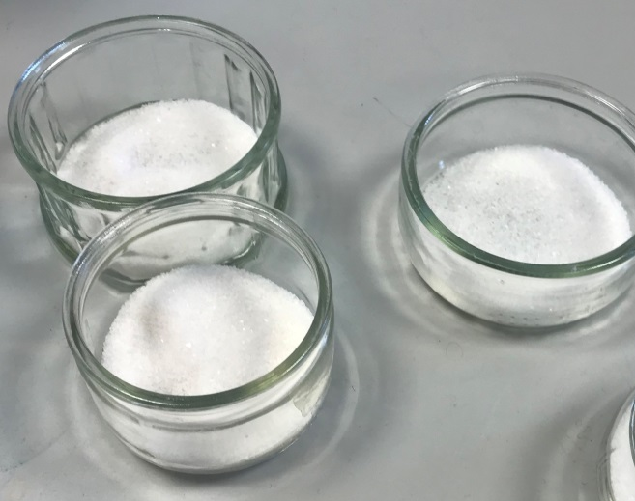
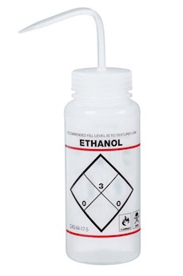
Le matériel
Ustensiles
Morceaux de banane
Liquide vaisselle
Sel
Eau
Alcool
Notes:
3

Slide 4
Le matériel
Cuillère à soupe
Entonnoir
Pipette
Tube à essai
Support en bois
Pilon
Mortier
Filtre à café
Notes:
4

Slide 5
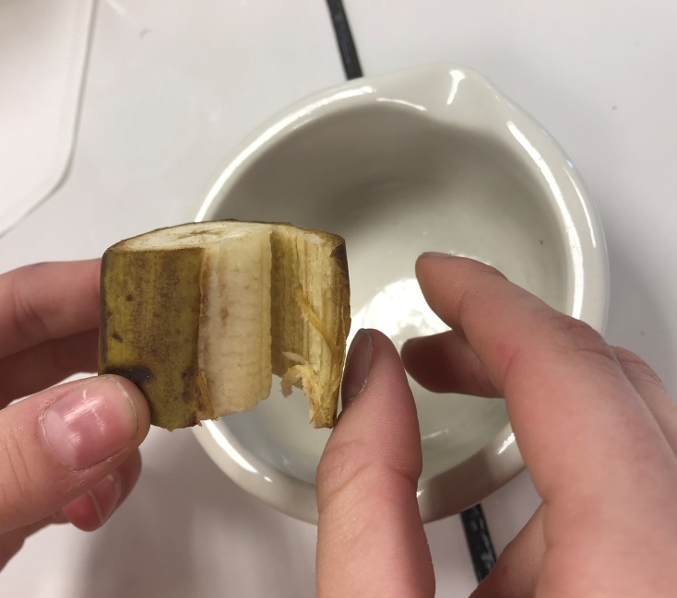
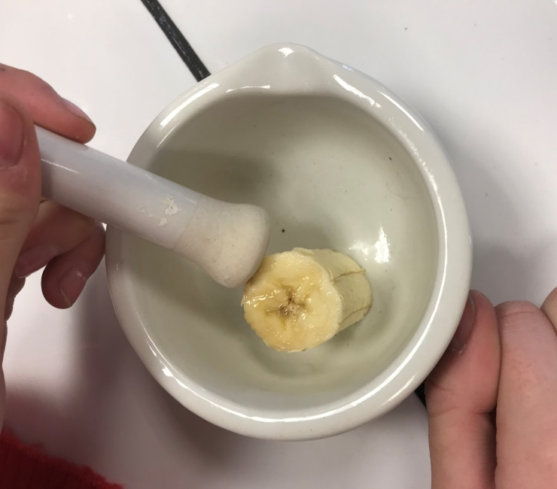
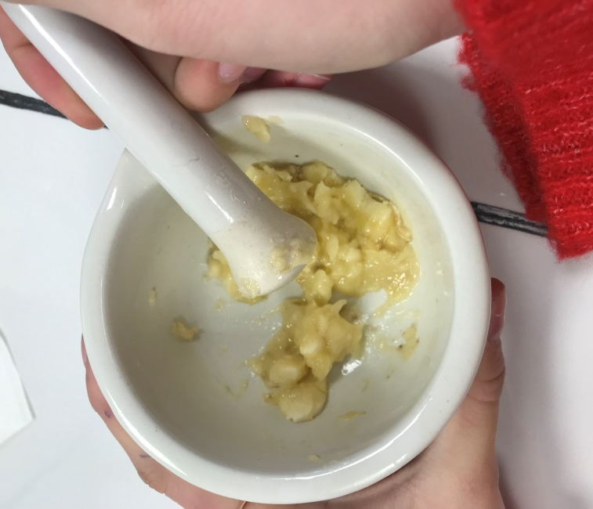
Les étapes
Eplucher la banane
Placer le morceau dans un mortier
Broyer environ 5 minutes afin d’obtenir un mélange homogène
Notes:
5

Slide 6
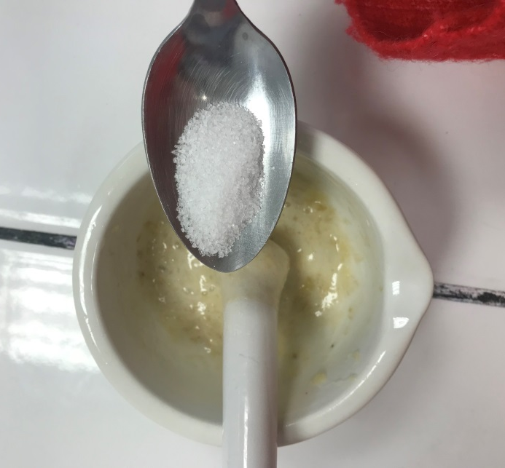
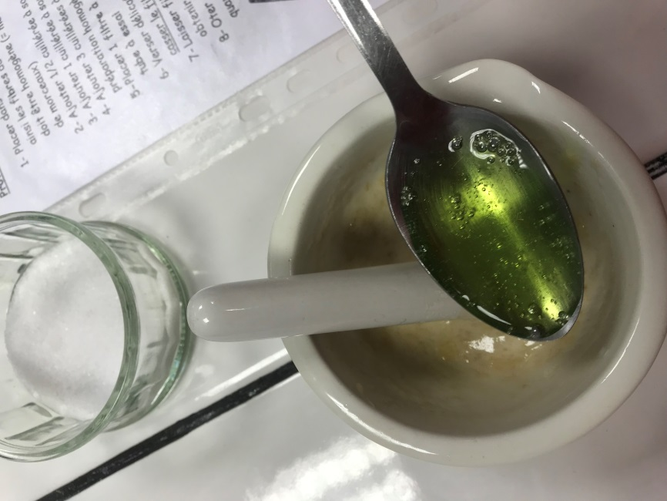
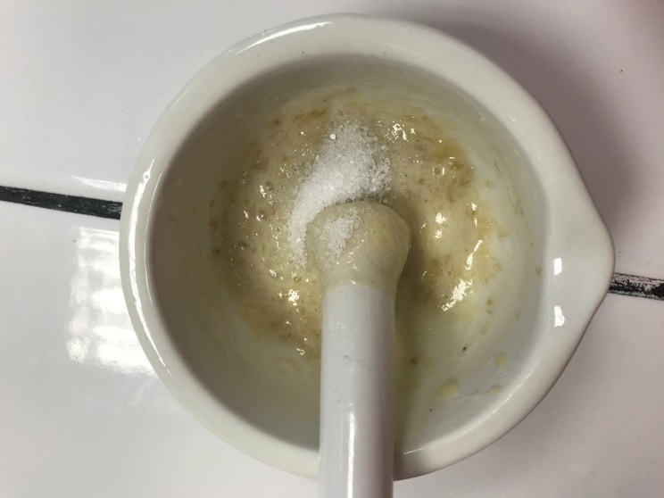
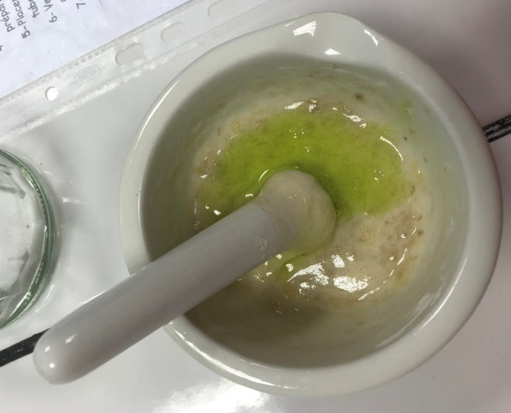
Les étapes
Ajouter ½ cuillérée de sel
Mélanger le tout
Ajouter 1 cuillérée de liquide vaisselle
Mélanger délicatement
Notes:
6

Slide 7
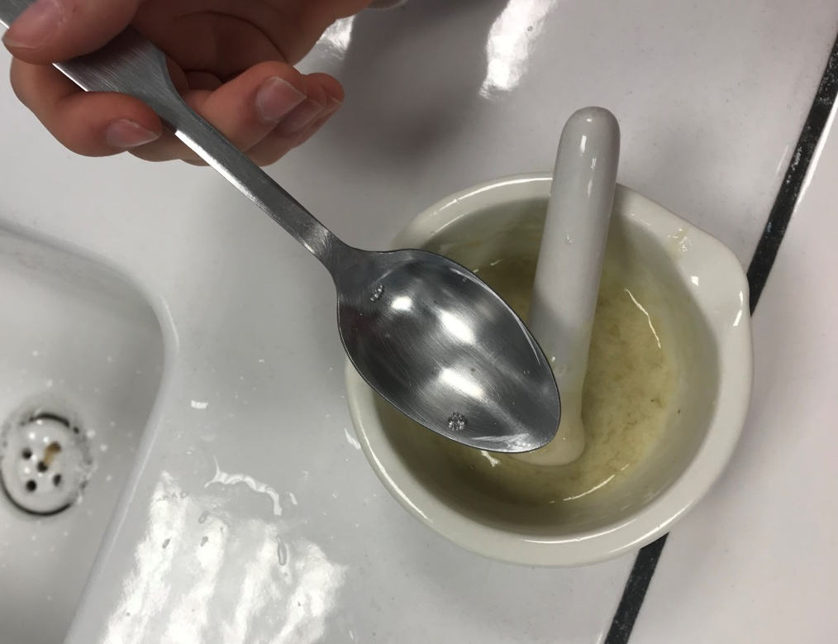
Les étapes
Ajouter 3 cuillérées d’eau, mélanger
Préparer les ustensiles pour la filtration
(tube à essai, entonnoir et papier filtre)
Notes:
7

Slide 8
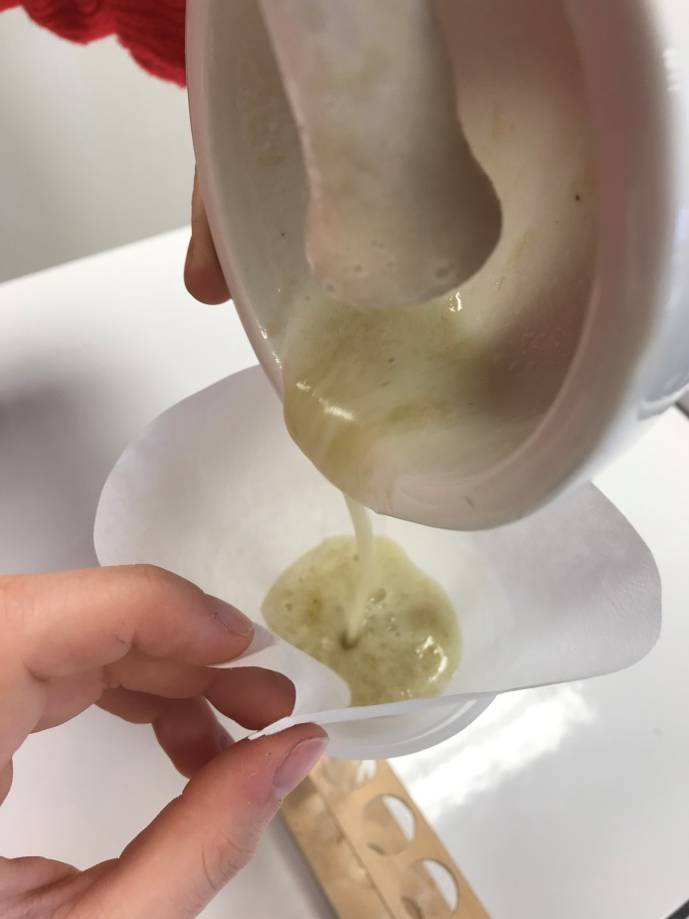
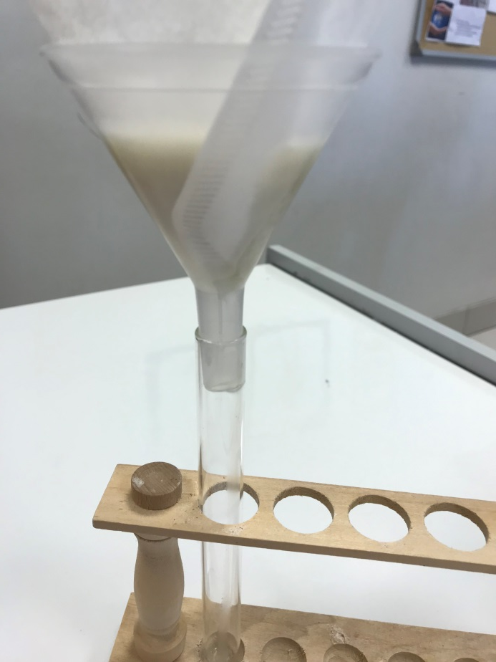
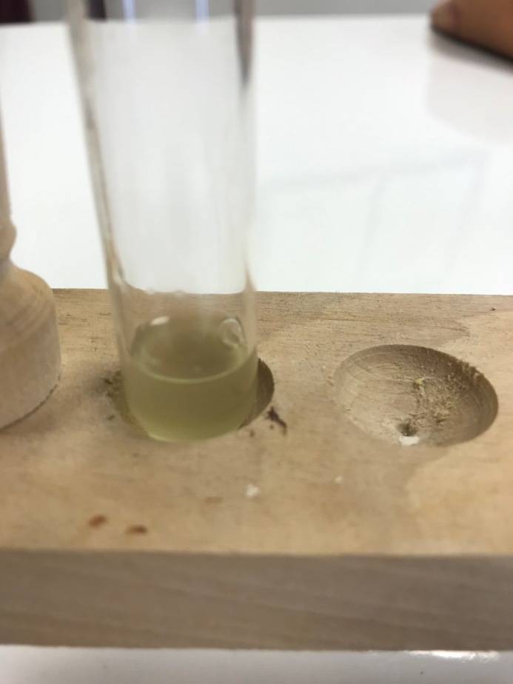
Les étapes
Verser la préparation délicatement
Laisser filtrer afin d’obtenir 2 cm de filtrat
Filtrat de banane
Notes:
8

Slide 9
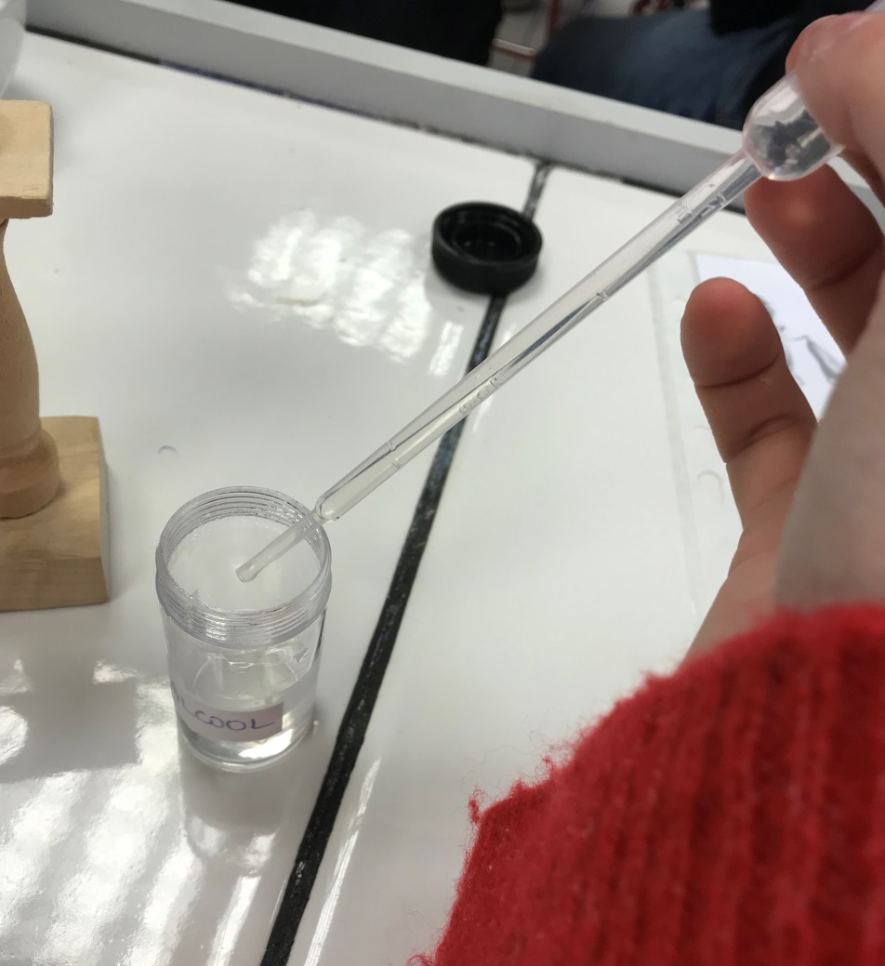
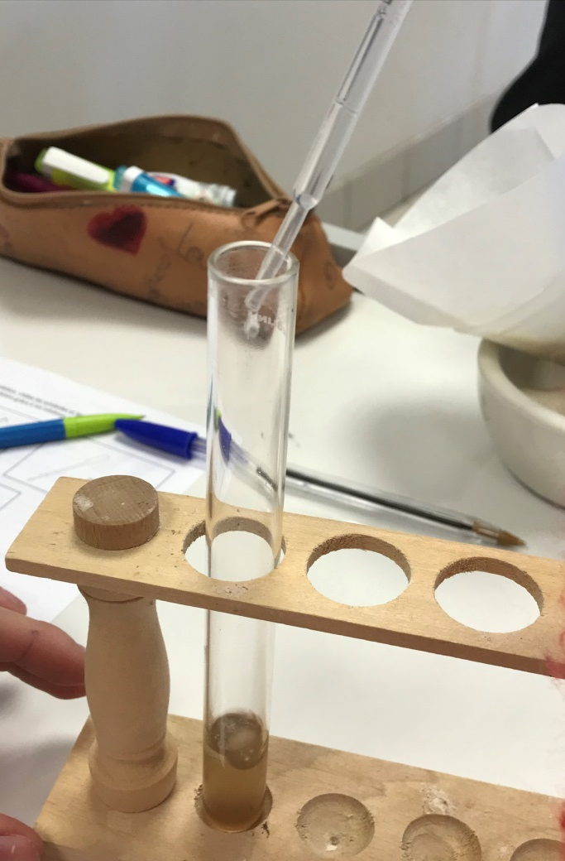
Les étapes
Ajouter grâce à une pipette 2 cm d’alcool
Attendre quelques minutes …
Notes:
9

Slide 10
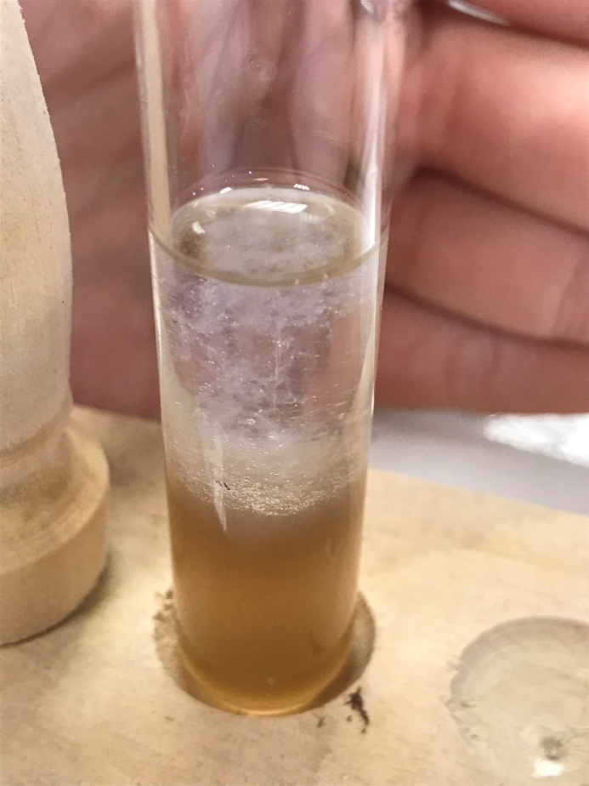
Le résultat
« Méduse »
Une substance filamenteuse, de couleur blanchâtre, apparaît. Ce sont des molécules d’ADN surnommées « méduse » ou « pelote ».
Notes:
10

